Slide 1


República Islámica de Pakistán
Es un Estado soberano del sur de Asia, es el sexto país más poblado del mundo. Está ubicado en una encrucijada de caminos entre las regiones estratégicamente importantes del sur, el centro y el oriente asiático. Cuenta con 1046 km de costa hacia el mar Arábigo y el golfo de Omán en su parte sur. Además, tiene fronteras con la India por el este, con Afganistán por el oeste y el norte, con Irán por el suroeste y con China en su extremo noreste. Asimismo, está separado de Tayikistán por el corredor de Wakhan, perteneciente a Afganistán, y comparte frontera marítima con Omán.
El territorio del actual Pakistán fue en la antigüedad el hogar de diversas culturas, como la neolítica Mehrgarh y la cultura del valle del Indo de la edad del Bronce. También fue objeto de invasiones y asentamientos por parte de hindúes, persas, Indogriegos, Musulmanes, Turco, Mongoles, Afganos y Sijes. en 1947 Pakistán consiguió su independencia y se configuró como la nación de los musulmanes que habitaban en las regiones del este y oeste de la India, donde eran mayoría. Inicialmente Pakistán fue un dominio británico, pero en 1956 el país aprobó una constitución y se convirtió en una república islámica. Una guerra civil en 1971 resultó en la secesión de Pakistán Oriental, que pasó a llamarse Bangladés. La historia de Pakistán posterior a su independencia ha estado caracterizada por períodos de gobierno militar, inestabilidad política y el conflicto con su vecina India, otro país con armas nucleares, por el control de Cachemira. El país sigue afrontando grandes problemas como el terrorismo, la pobreza, el analfabetismo y la corrupción

Slide 2
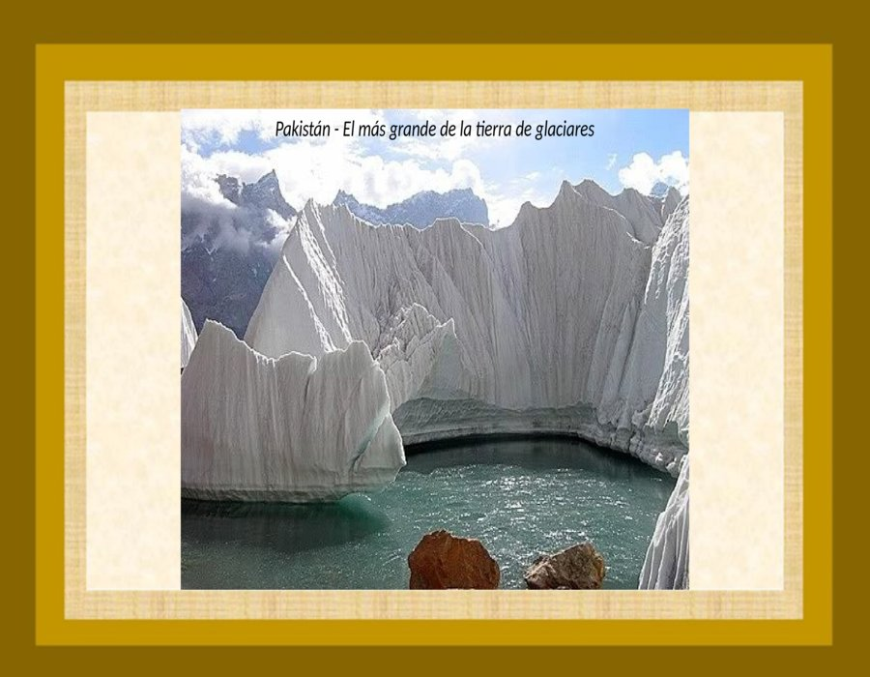

Slide 3
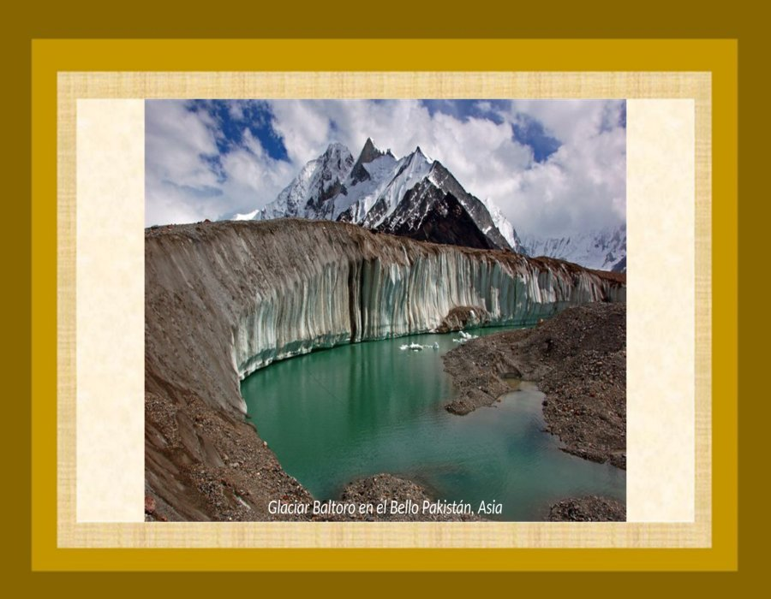

Slide 4
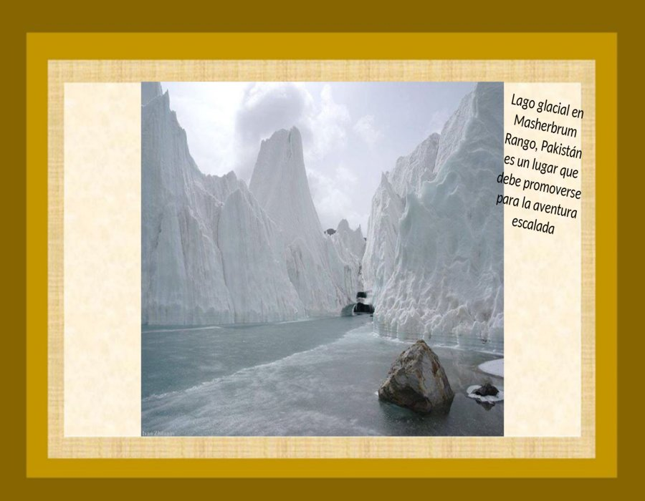

Slide 5
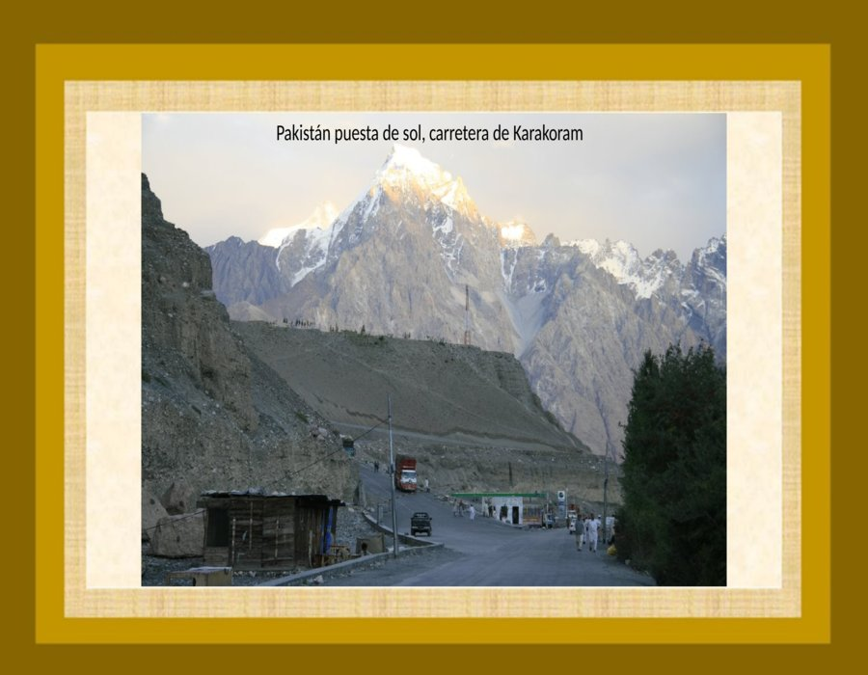

Slide 6
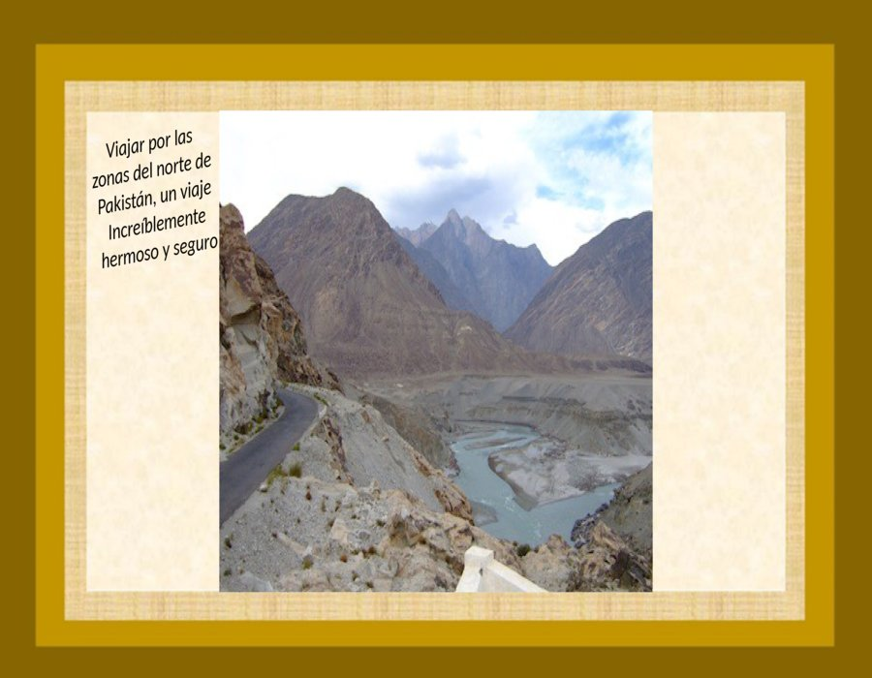

Slide 7
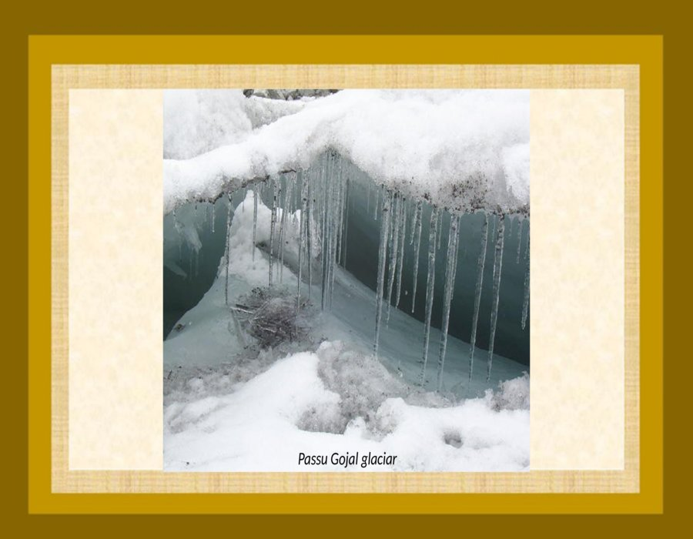

Slide 8
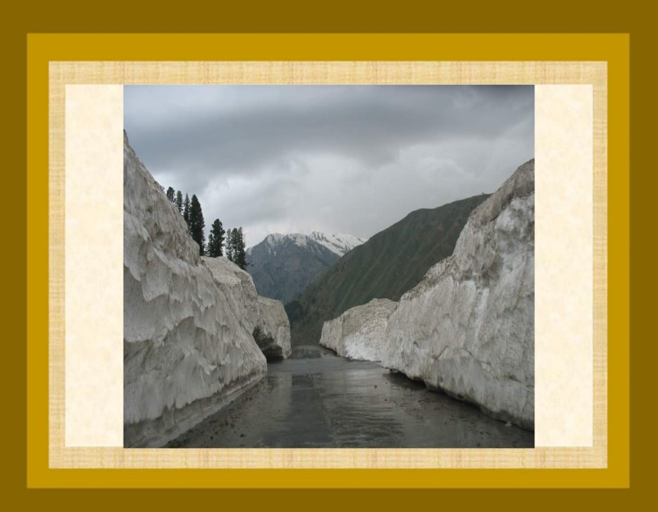

Slide 9


Slide 10
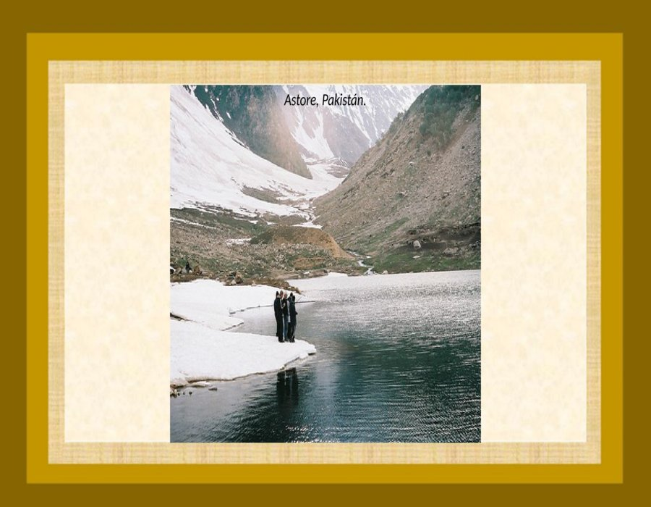

Slide 11
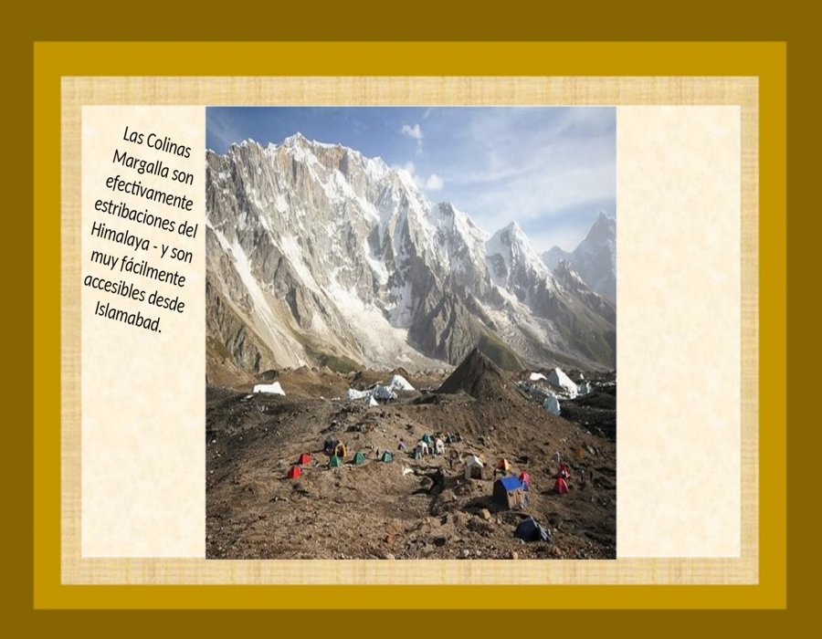

Slide 12
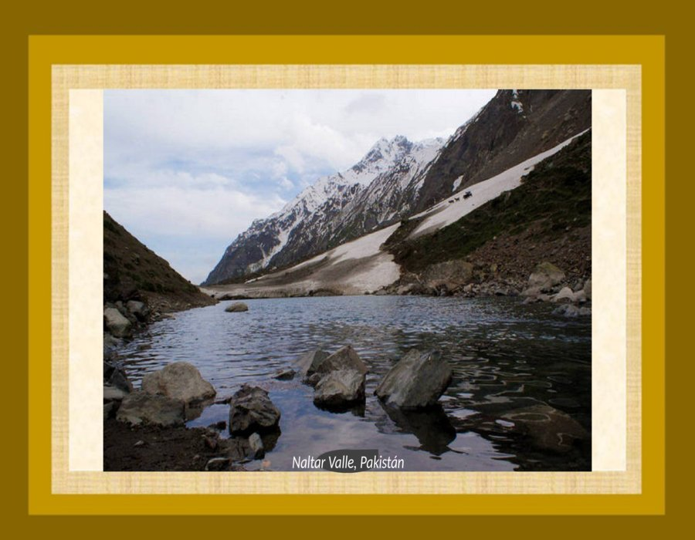

Slide 13
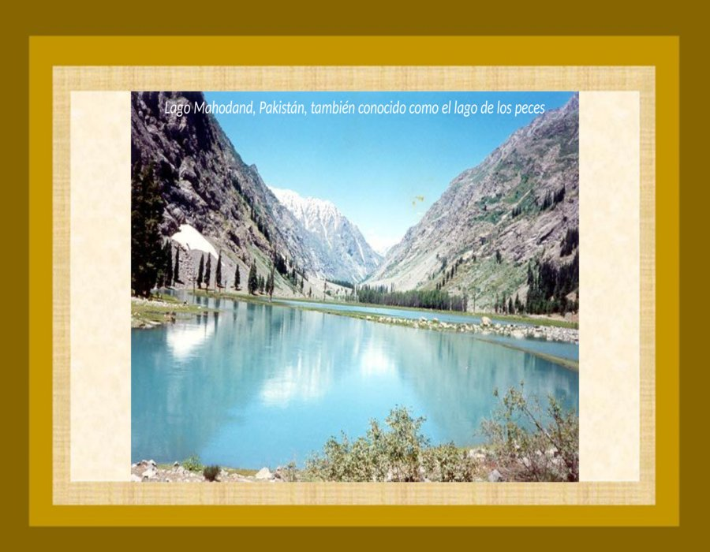

Slide 14
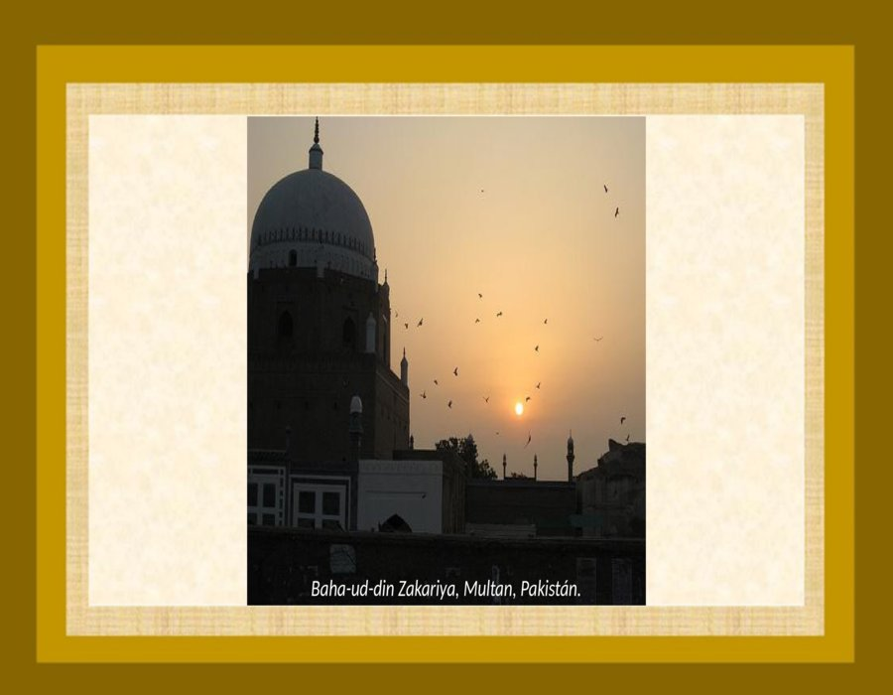

Slide 15
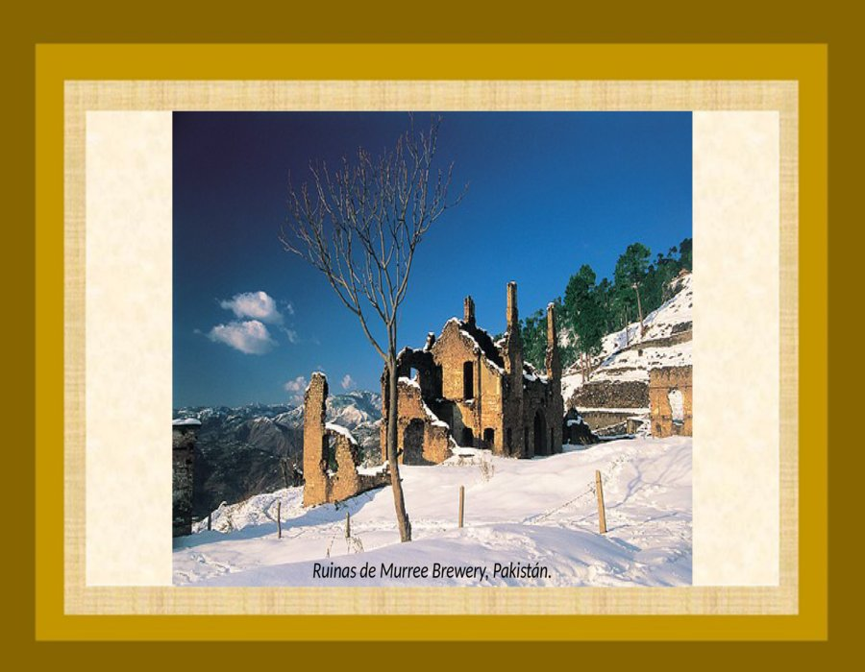

Slide 16
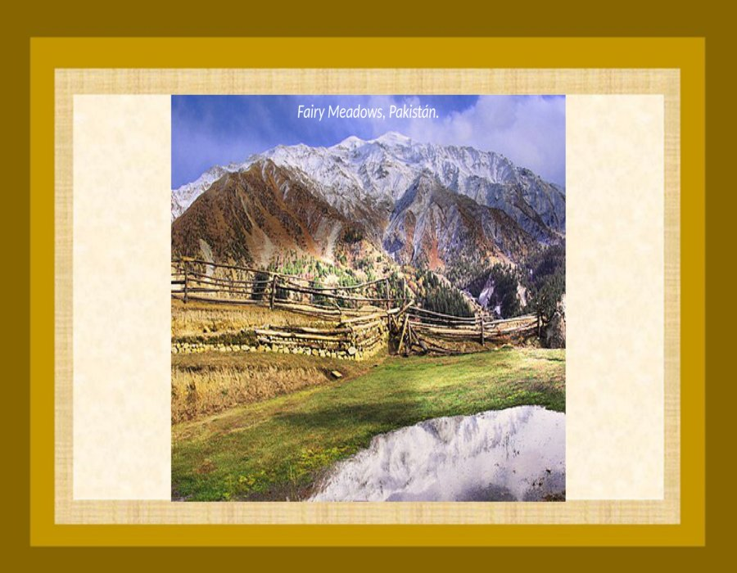

Slide 17
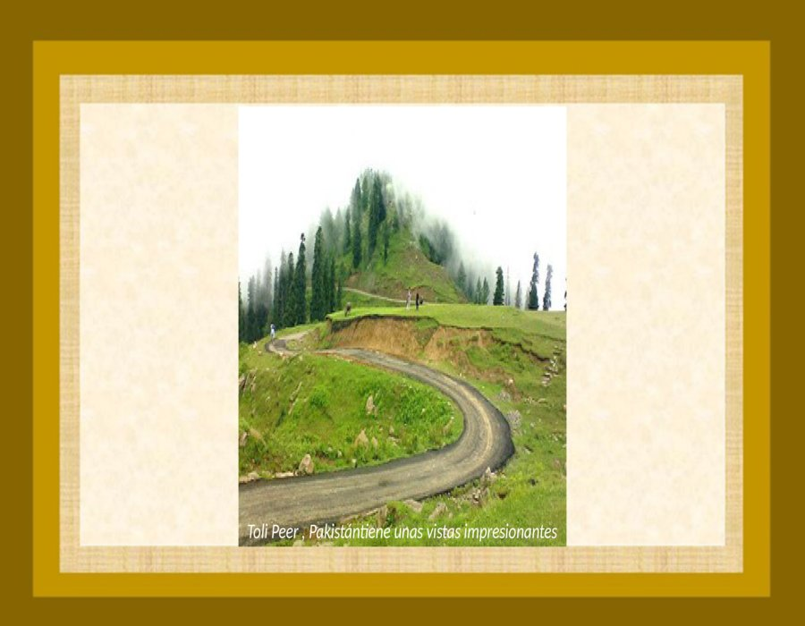

Slide 18
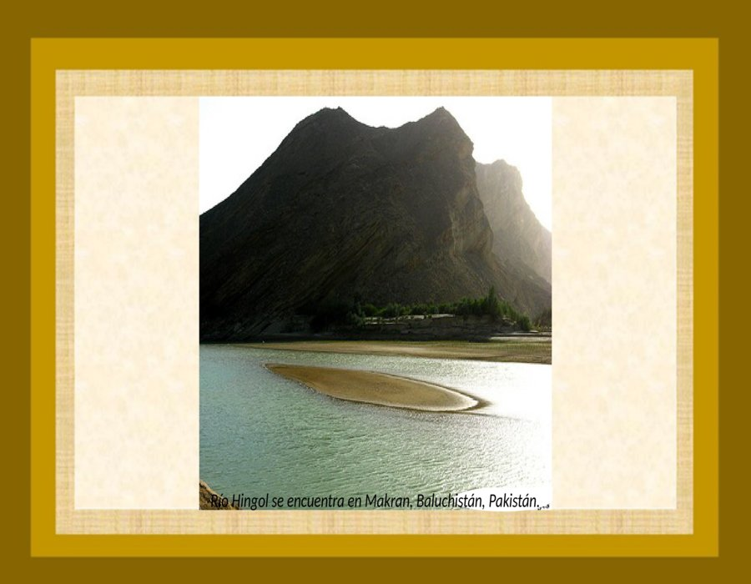

Slide 19
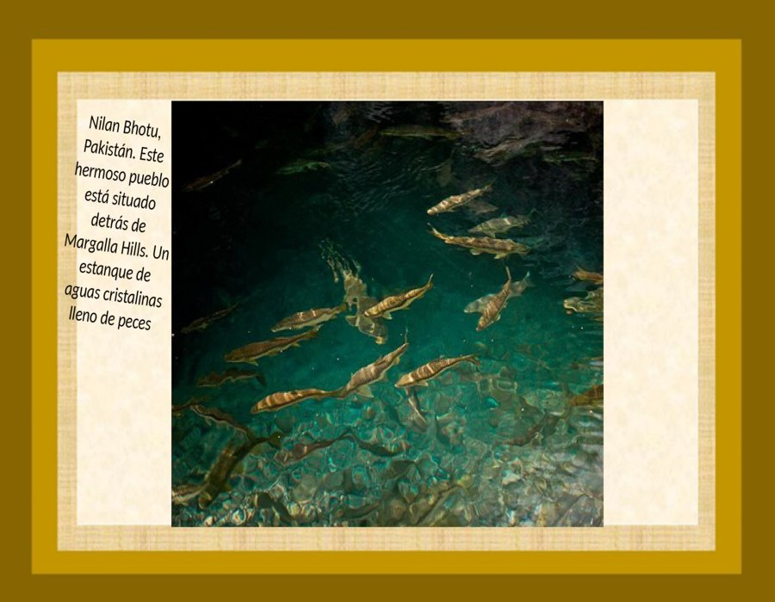

Slide 20
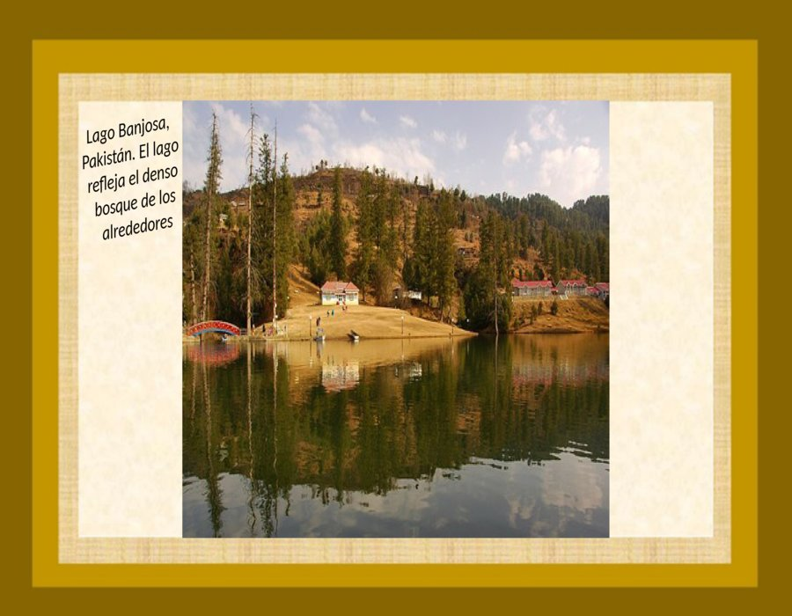

Slide 21
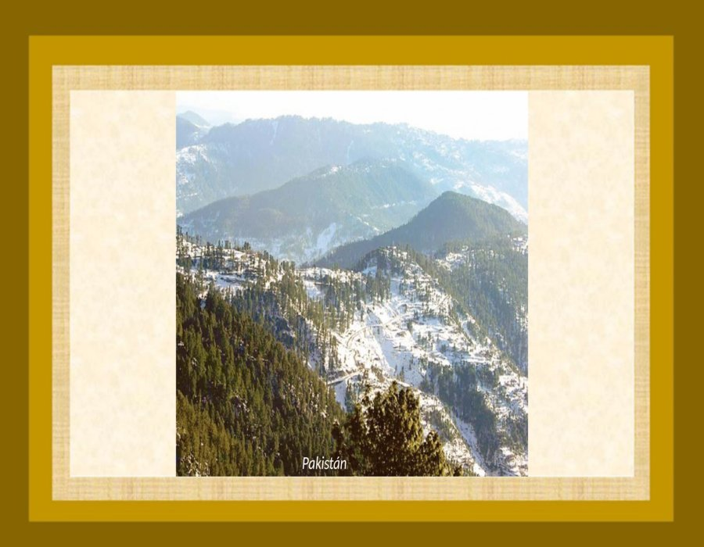

Slide 22
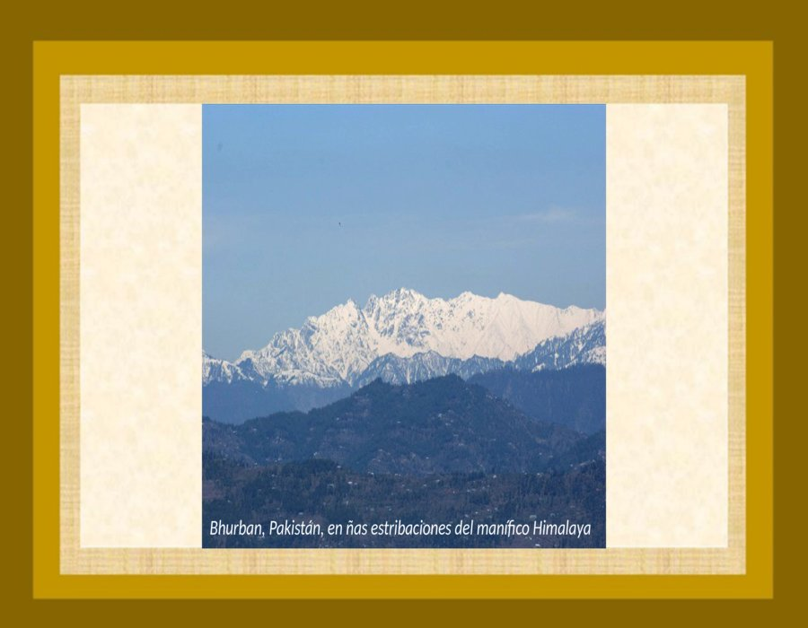

Slide 23
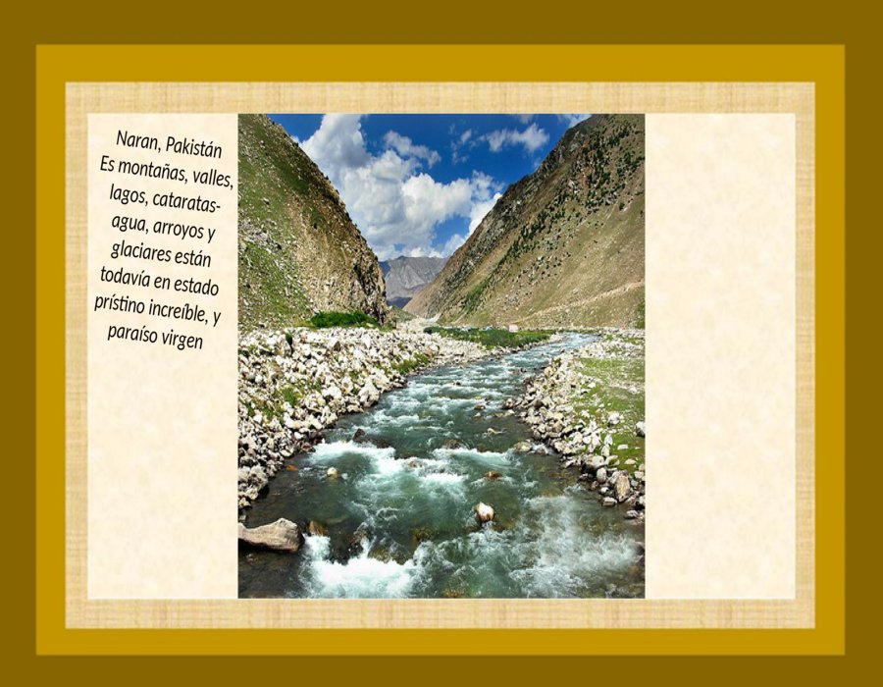

Slide 24
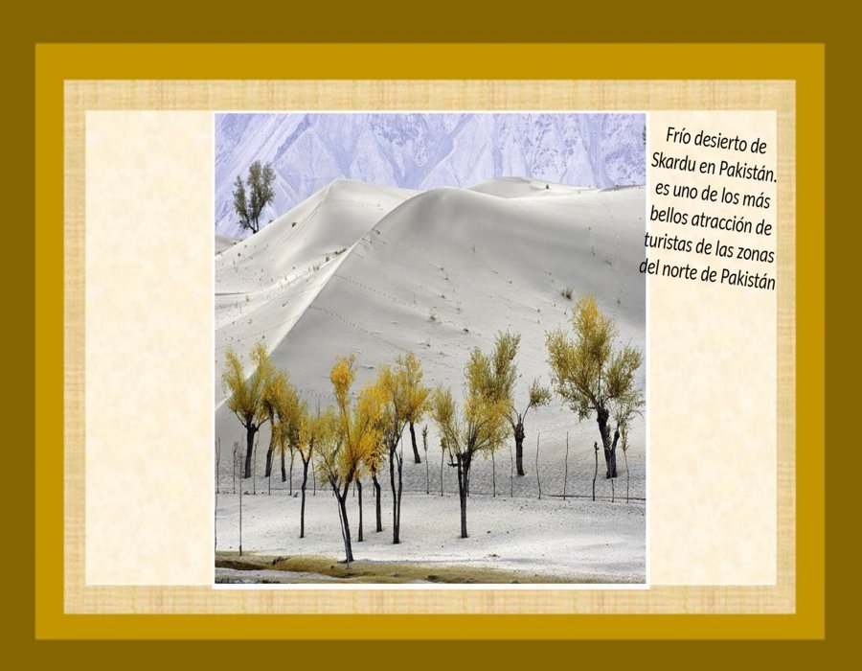

Slide 25
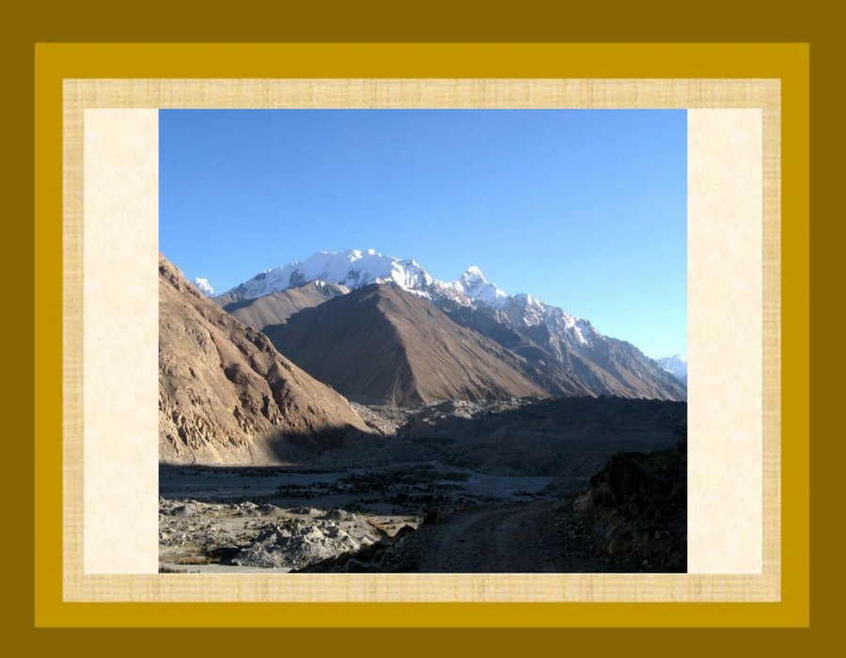

Slide 26
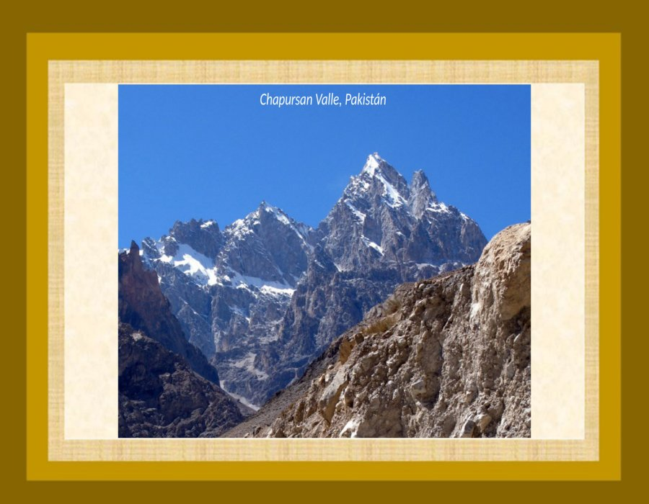

Slide 27
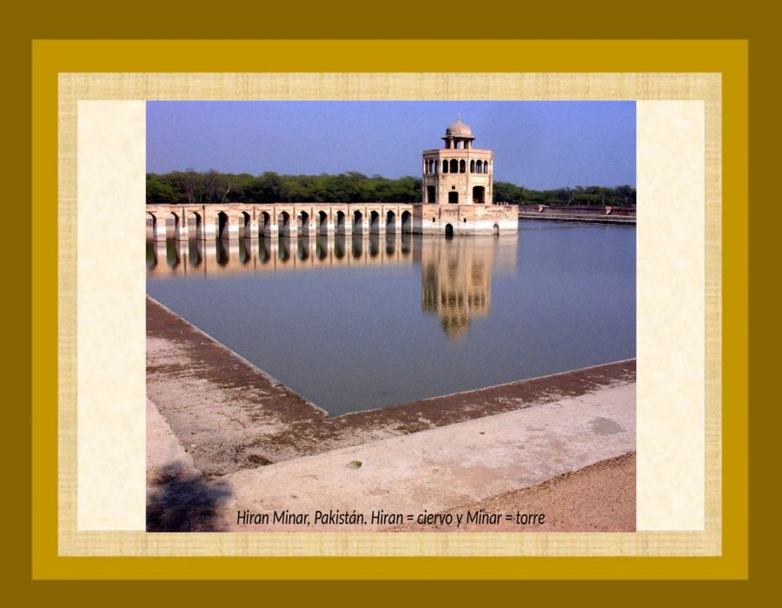

Slide 28
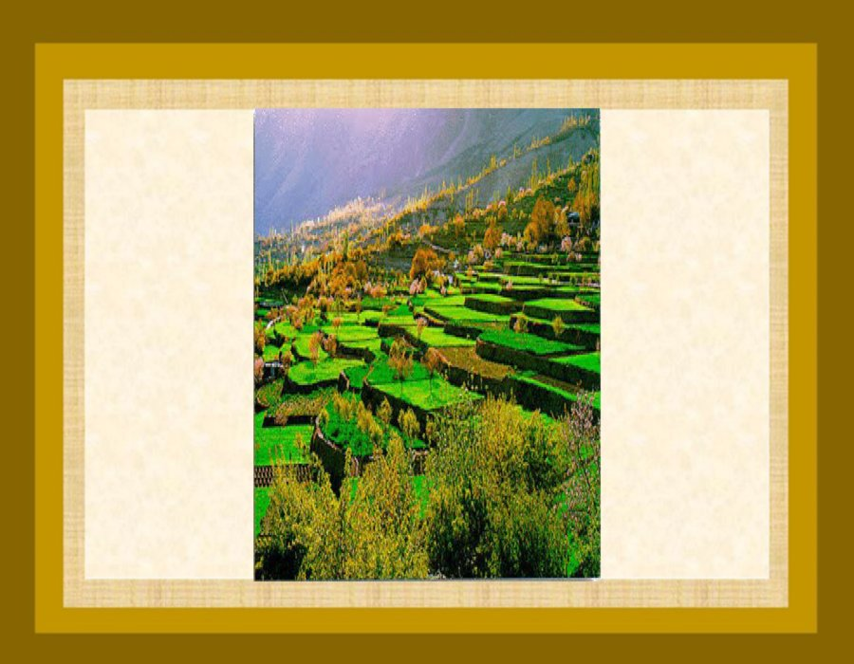

Slide 29
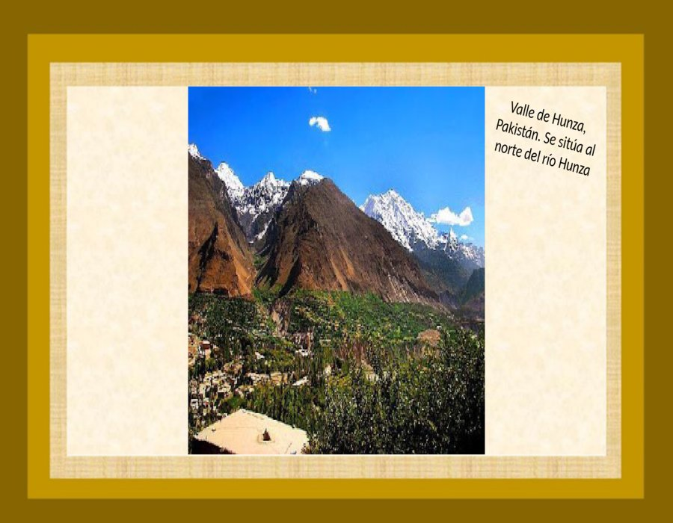

Slide 30
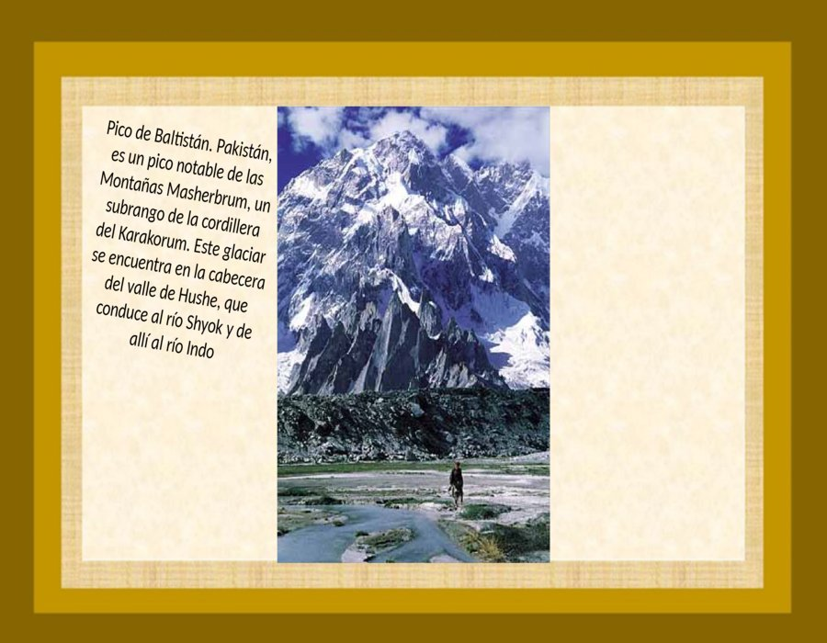

Slide 31
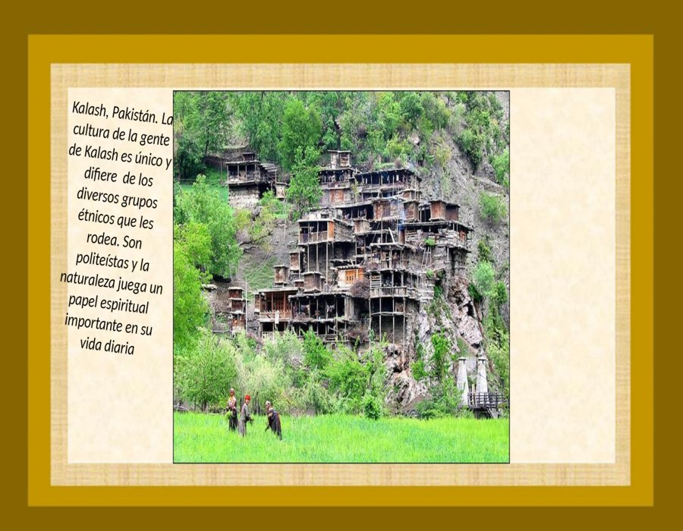

Slide 32
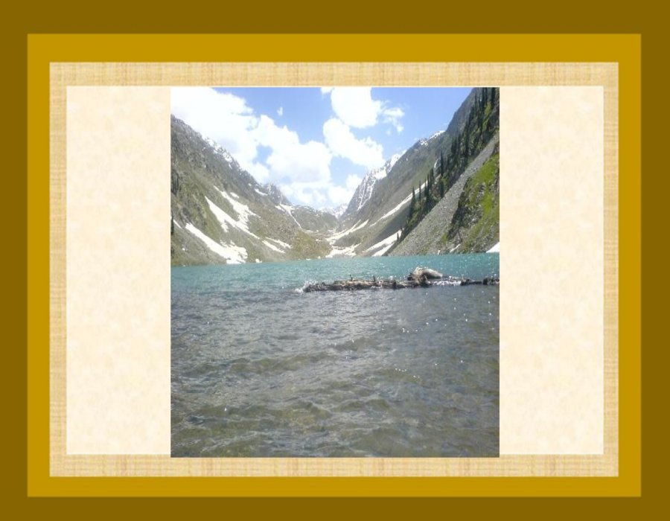

Slide 33
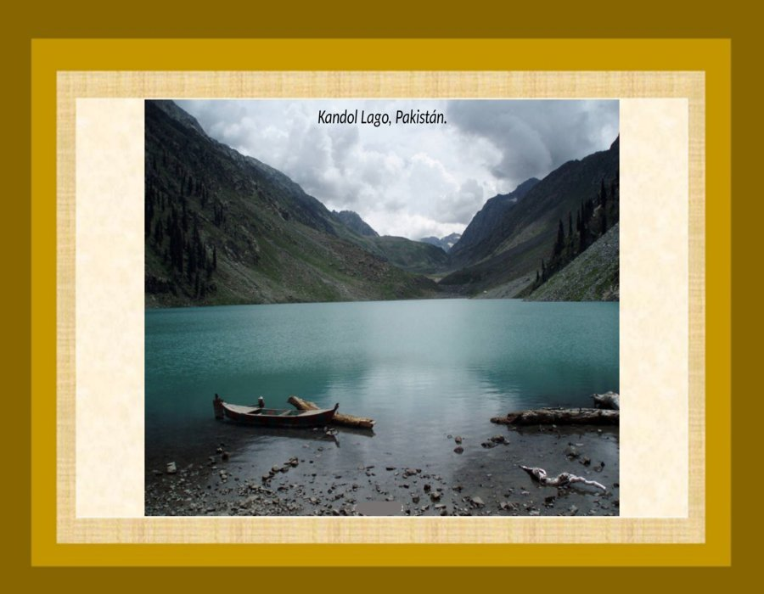

Slide 34
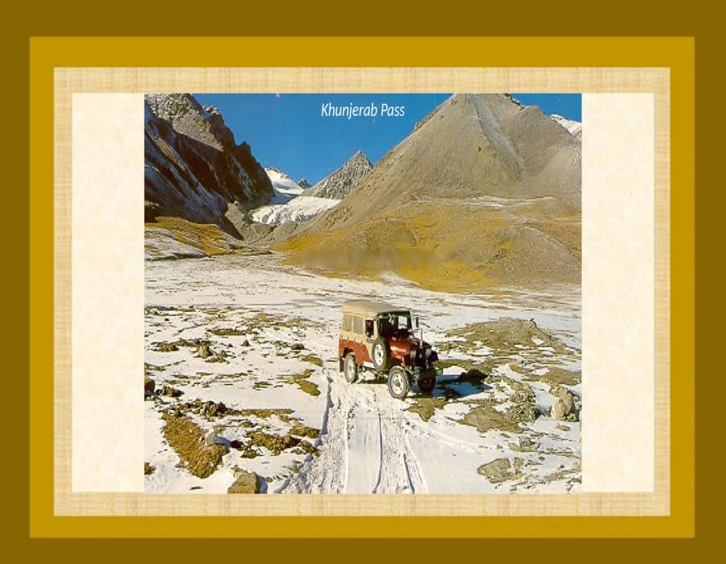

Slide 35
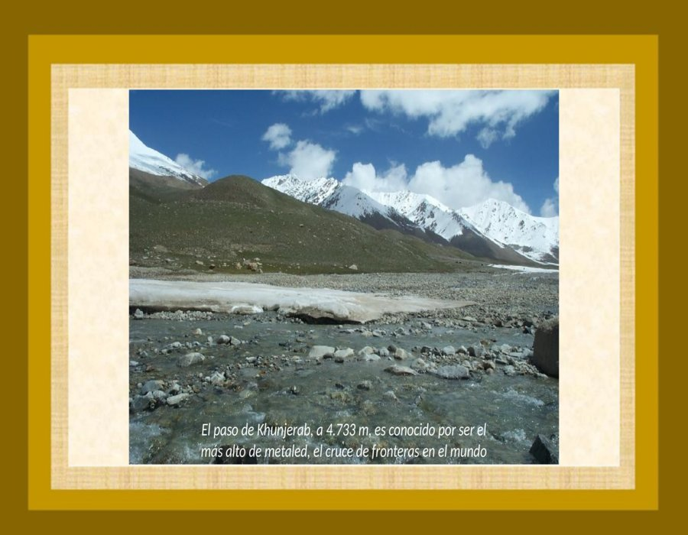

Slide 36
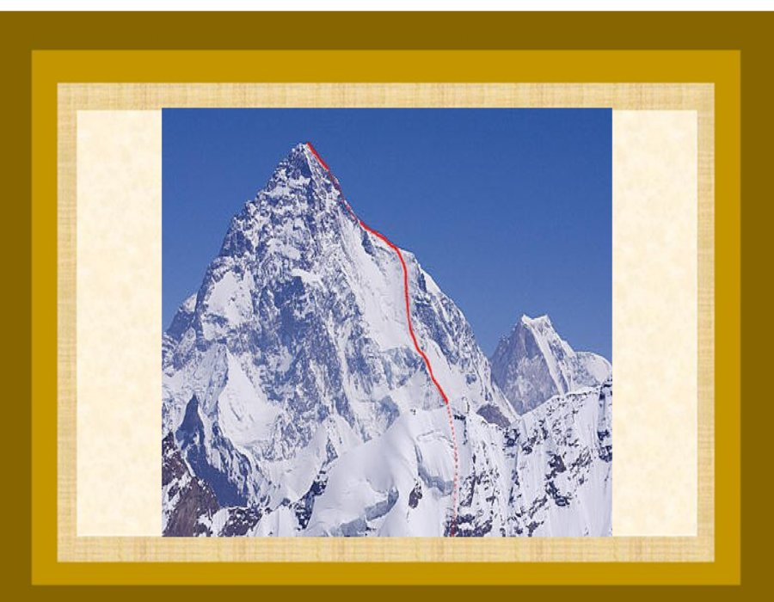

Slide 37
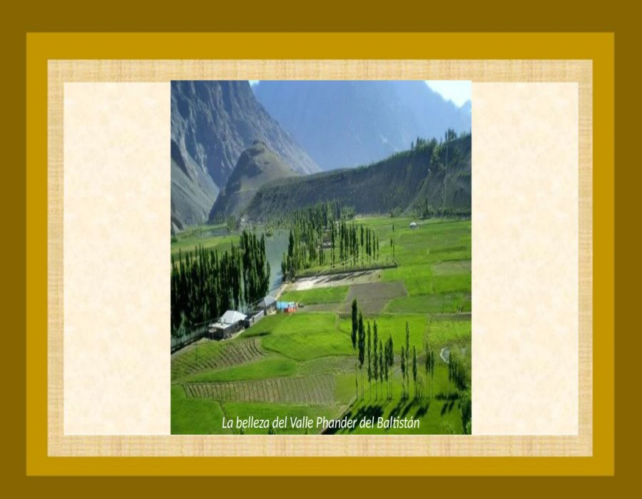

Slide 38
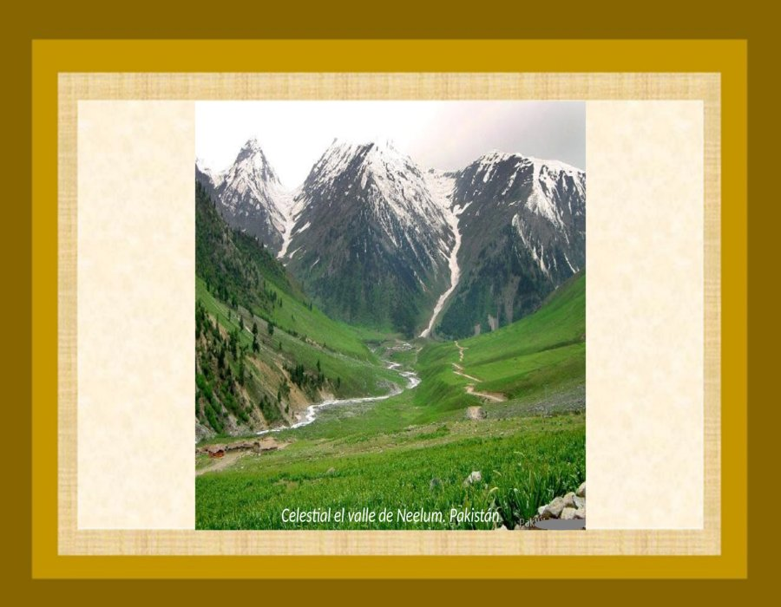

Slide 39
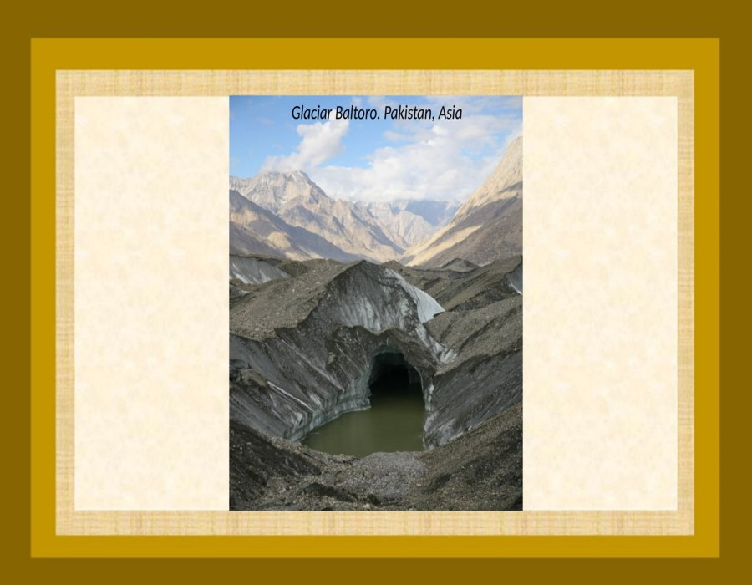

Slide 40
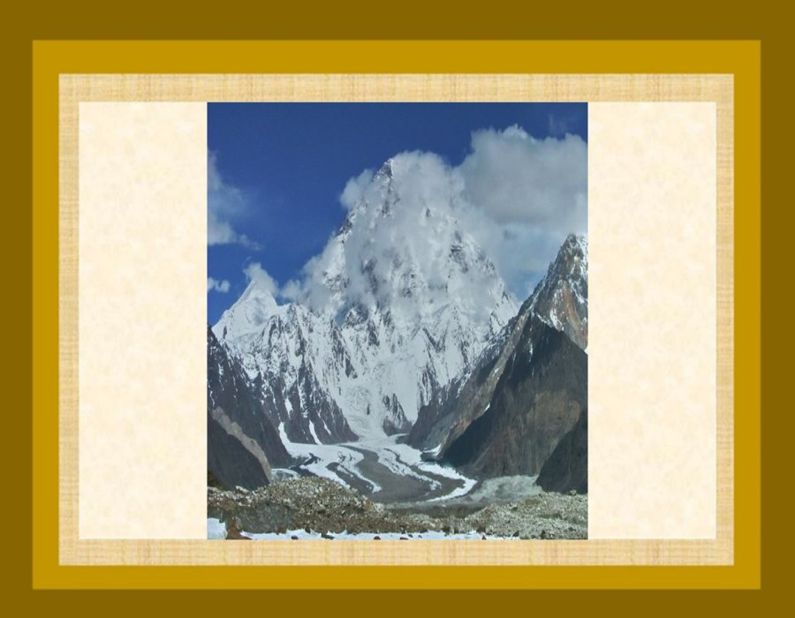

Slide 41
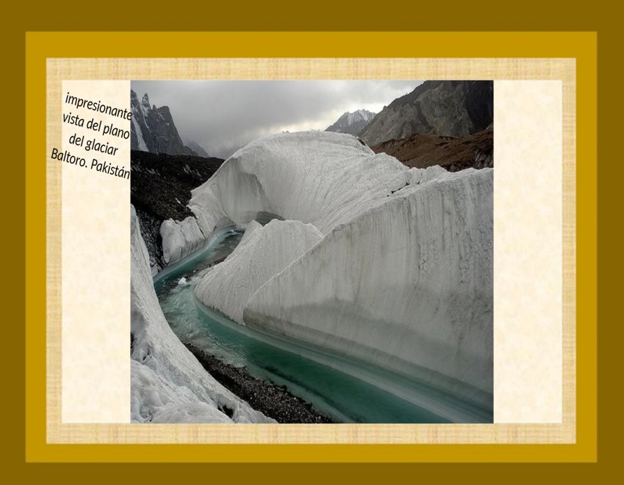

Slide 42
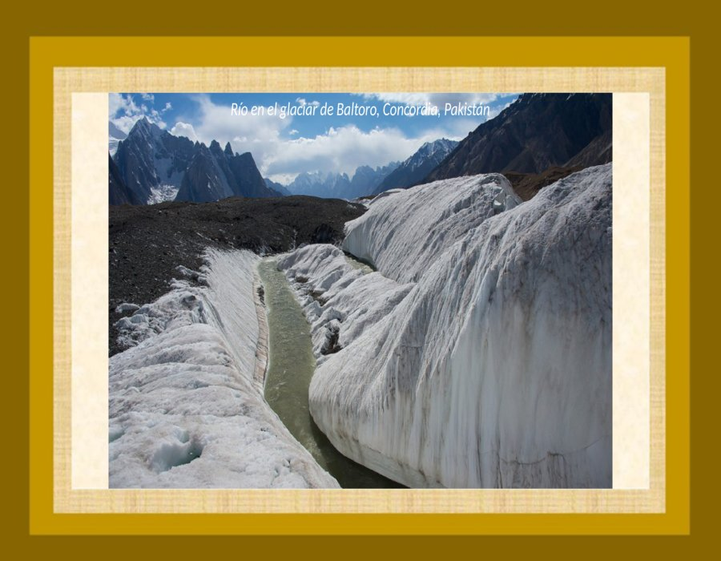

Slide 43
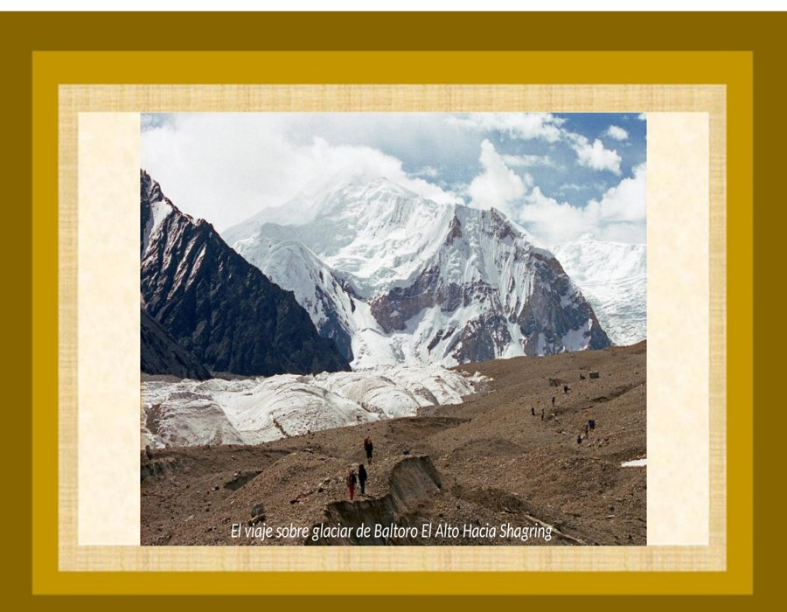

Slide 44
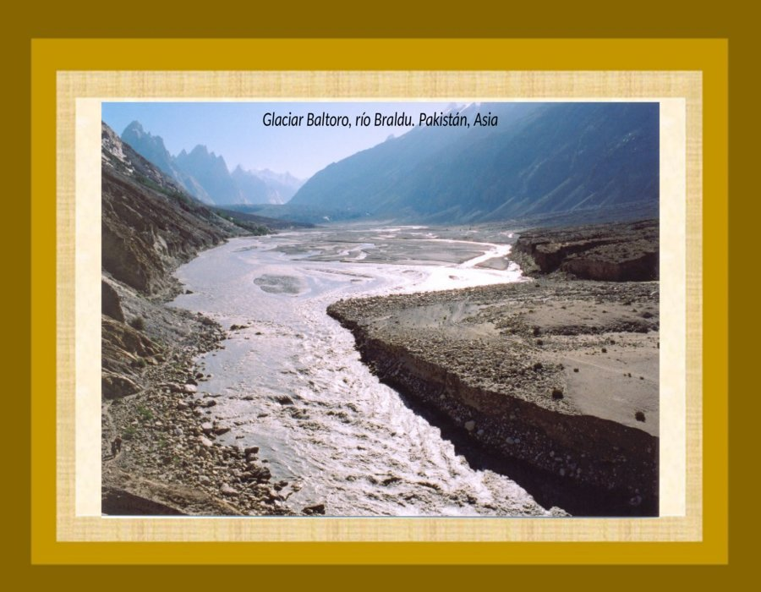

Slide 45
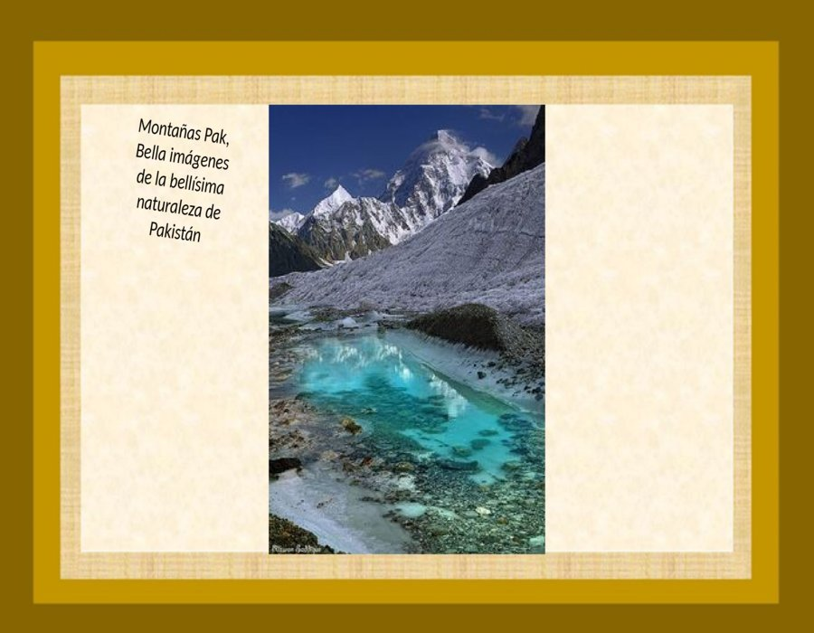

Slide 46
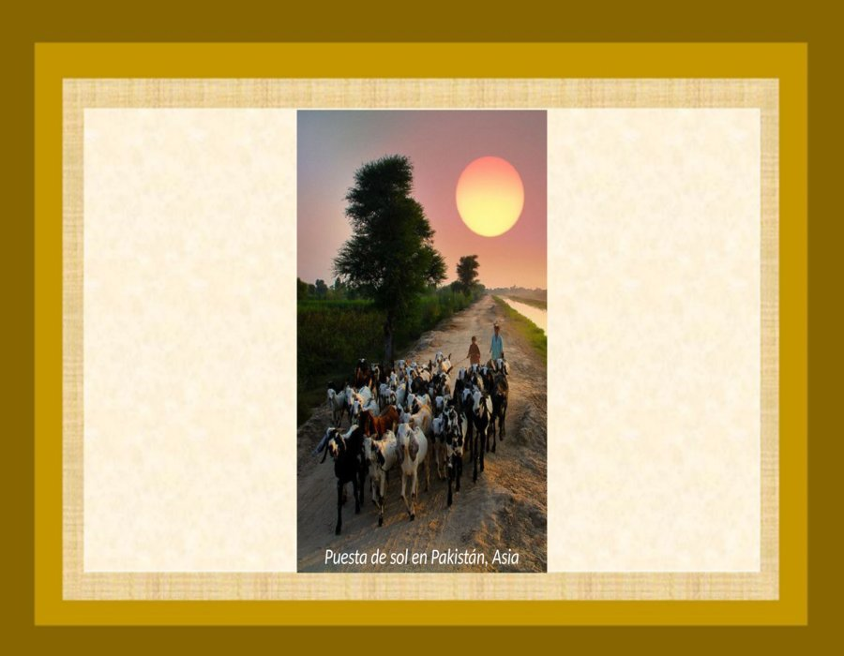

Slide 47
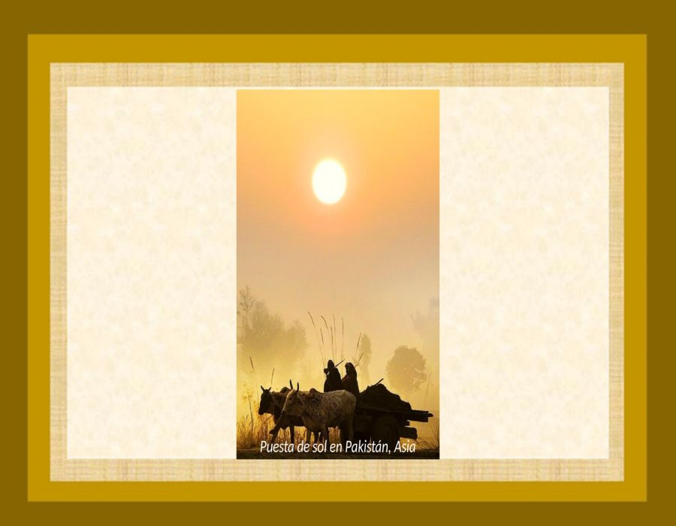

Slide 48
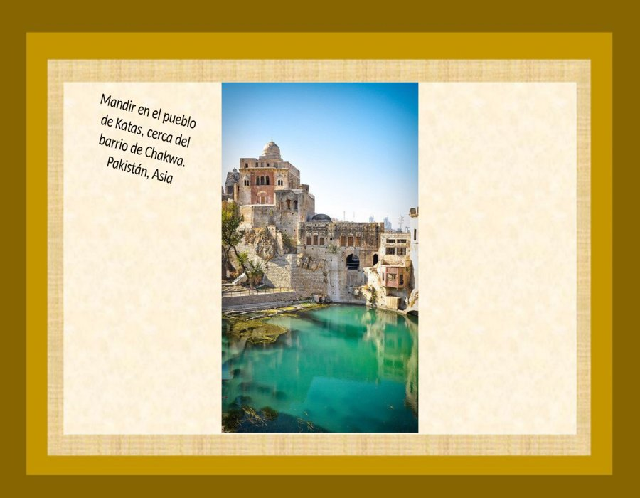

Slide 49
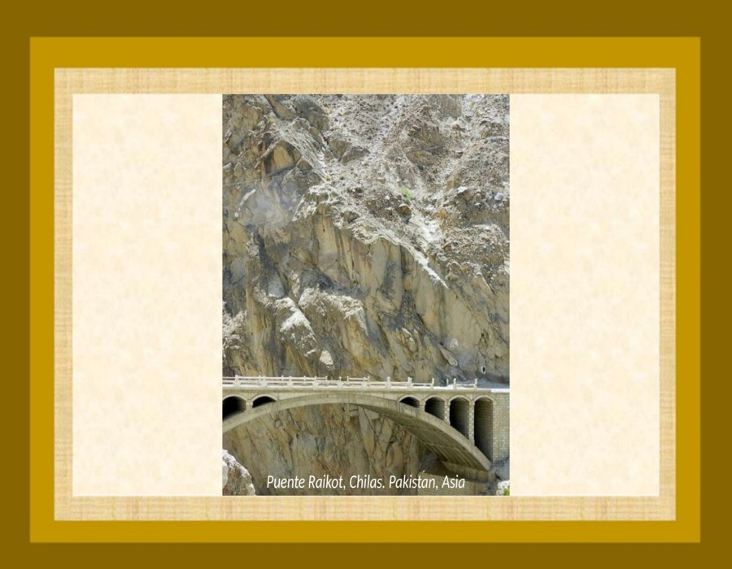

Slide 50
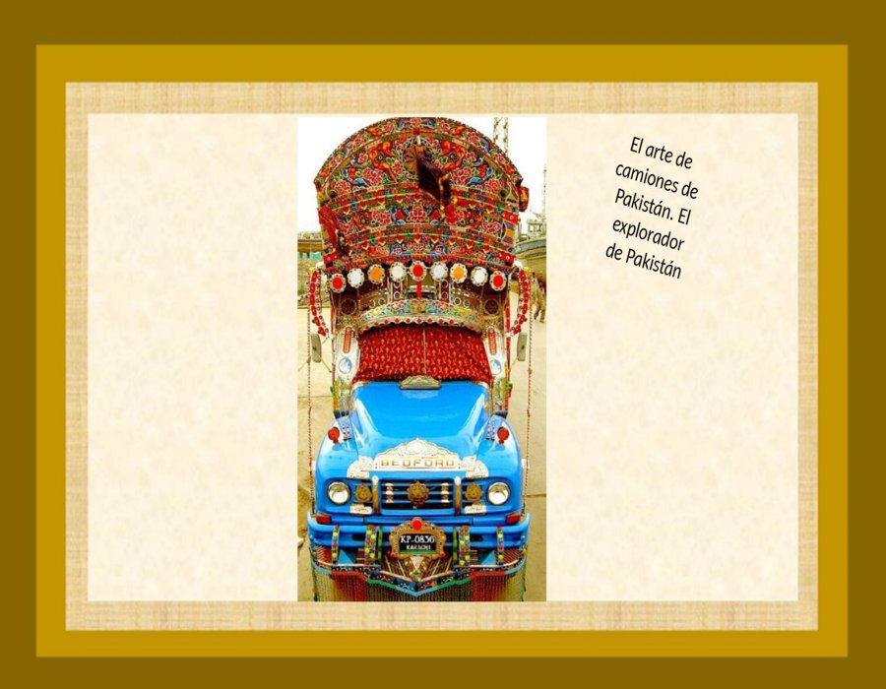

Slide 51
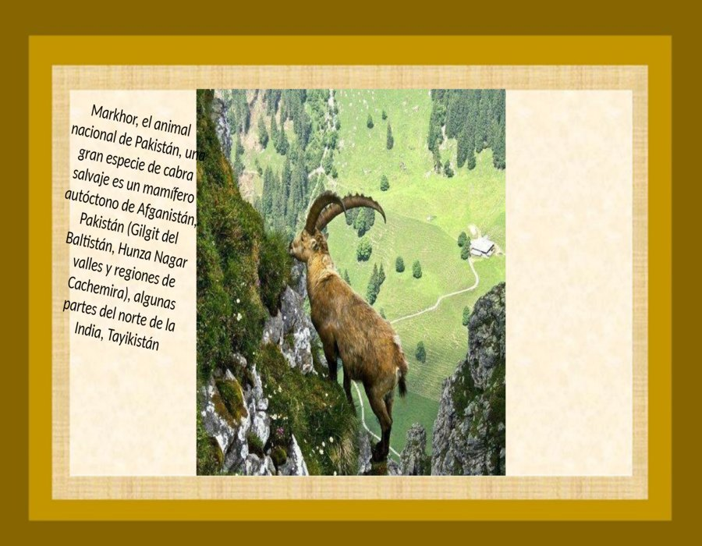

Slide 52
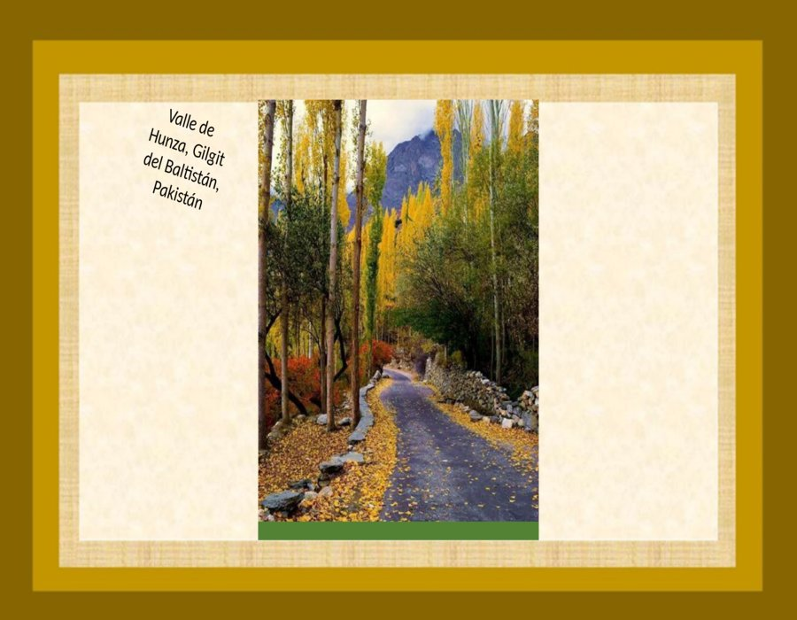

Slide 53


Slide 54


Slide 55


Slide 56


Slide 57


Slide 58


Slide 59


Slide 60


Slide 61


Slide 62


Slide 63


Slide 64


Slide 65


Slide 66


Slide 67


Slide 68


Slide 69


Slide 70


Slide 71


Slide 72


Slide 73


Slide 74


Slide 75


Slide 76


Slide 77


Slide 78


Slide 79


Slide 80


Slide 81


Slide 82


Slide 83


Slide 84


Slide 85


Slide 86


Slide 87







¿Te ha gustado?
Puedes ver más entrando
Aquí
Además puedes recibir powerpoints en tu correo electrónico suscribiéndote aquí:

